Slide 1
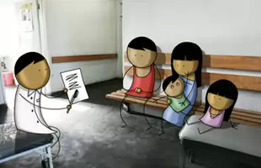
Не отставайте от жизни!

Slide 2
Целью Всемирной недели иммунизации, которая будет проводиться c 24 по 30 апреля 2014 года, является содействие продвижению одного из самых действенных инструментов здравоохранения в мире - использованию вакцин для защиты людей всех возрастов от болезней.

Slide 3
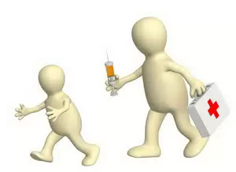
Основные факты:
Иммунизация позволяет предотвращать страдания, инвалидность и смерть от болезней, предотвратимых с помощью вакцин, включая дифтерию, корь, коклюш, пневмонию, полиомиелит, ротавирусную диарею, краснуху и столбняк.
Глобальный уровень охвата вакцинацией держится на стабильном уровне.
В настоящее время иммунизация позволяет предотвращать предположительно от двух до трех миллионов случаев смерти в год.
Но, по оценкам, 22.6 миллиона детей грудного возраста в мире все еще не получают основных вакцин.
Родители необоснованно отказываются от проведения прививок детям

Slide 4
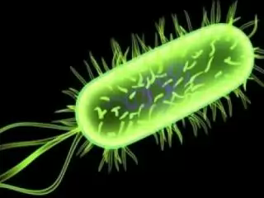
Распространенные вирусные инфекции
Бактерия Haemophilus influenza типа b (Hib) вызывает менингит и пневмонию. К концу 2012 года вакцина против Hib была введена в 184 странах. Глобальный охват тремя дозами этой вакцины оценивается на уровне 45%.

Slide 5
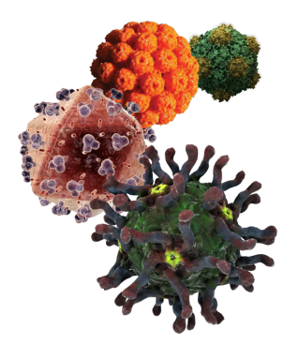
Распространенные вирусные инфекции
Гепатит B является вирусной инфекцией, поражающей печень. К концу 2012 года вакцина против гепатита B для детей грудного возраста была введена на общенациональном уровне в 181 стране. Глобальный охват вакциной против гепатита В оценивается на уровне 79%.

Slide 6
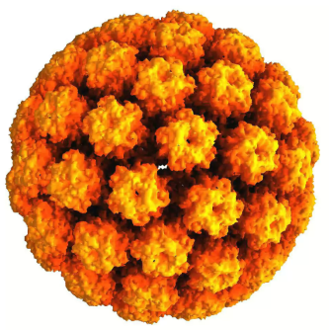
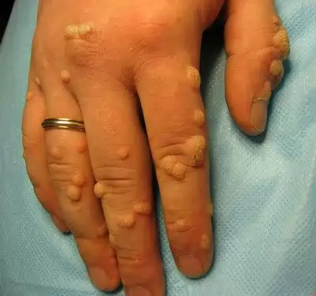
Распространенные вирусные инфекции
Вирус папилломы человека - самая распространенная вирусная инфекция половых путей, может вызывать рак шейки матки и другие типы рака, а также остроконечные кондиломы у мужчин и женщин. К концу 2012 года вакцина против вируса папилломы человека была введена в 45 странах.

Slide 7
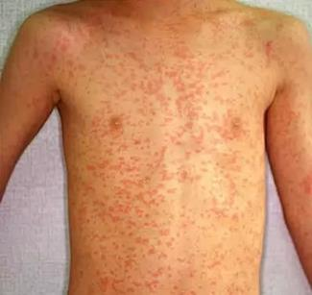
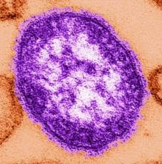
Распространенные вирусные инфекции
Корь является высоко инфекционной болезнью, вызываемой вирусом, которая обычно сопровождается высокой температурой и сыпью и может приводить к слепоте, энцефалиту и смерти. К концу 2012 года 84% детей в возрасте до двух лет получили одну дозу коревой вакцины, а 146 стран включили вторую дозу вакцины в качестве составной части в программы регулярной иммунизации.

Slide 8
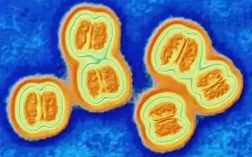
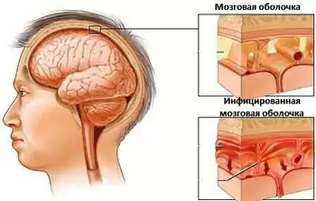
Распространенные вирусные инфекции
Менингит А - это инфекция, которая может вызывать тяжелые поражения мозга и часто приводит к смерти. К концу 2012 года, через два года после введения вакцины MenAfriVac, разработанной ВОЗ и ПНТЗ, эта вакцина была доступна в 10 из 26 африканских стран, охваченных этой болезнью.

Slide 9
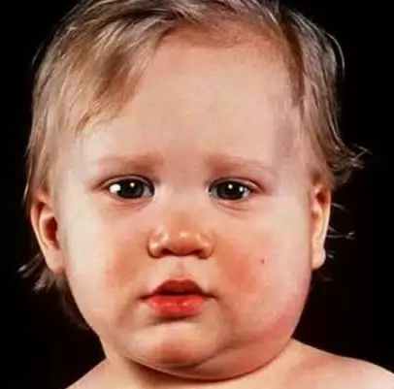
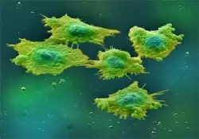
Распространенные вирусные инфекции
Свинка (инфекционный паротит) вызывает высоко инфекционный вирус, который приводит к болезненному опуханию околоушных желез, высокой температуре, головной боли и мышечным болям. Этот вирус может приводить к развитию вирусного менингита. К концу 2012 года вакцина против свинки была введена на общенациональном уровне в 120 странах.

Slide 10
Распространенные вирусные инфекции
Пневмококковые инфекции включают пневмонию, менингит и фебрильную бактериемию, а также средний отит, синусит и бронхит. К концу 2012 года пневмококковая вакцина была введена в 88 странах, и охват иммунизацией достиг 19%.

Slide 11
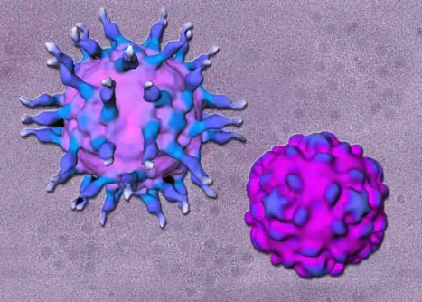
Распространенные вирусные инфекции
Полиомиелит является высоко инфекционной вирусной болезнью, которая может приводить к необратимому параличу. В 2012 году 84% детей грудного возраста в мире получили три дозы полиовакцины. Лишь три страны Афганистан, Нигерия и Пакистан остаются эндемичными по полиомиелиту.

Slide 12
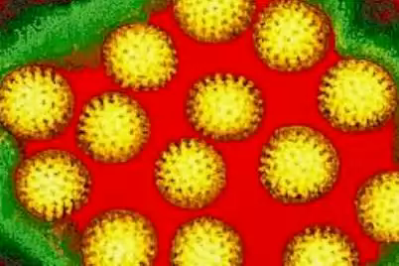
Распространенные вирусные инфекции
Ротавирусы являются самой распространенной причиной тяжелых диарейных заболеваний среди детей раннего возраста во всем мире. К концу 2012 года ротавирусная вакцина была введена в 41 стране, и охват этой вакциной достиг 11%.

Slide 13
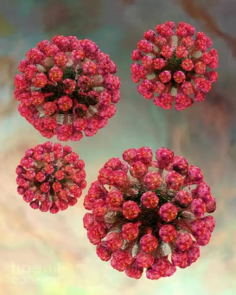
Распространенные вирусные инфекции
Краснуха является вирусной болезнью, протекающей обычно в легкой форме у детей, но инфекция на ранних сроках беременности может приводить к смерти плода или синдрому врожденной краснухи, который может приводить к поражениям мозга, сердца, глаз и ушей. К концу 2012 года вакцина против краснухи была введена на общенациональном уровне в 134 странах.

Slide 14
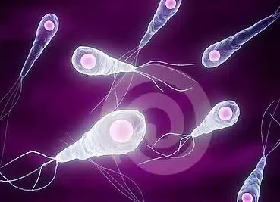
Распространенные вирусные инфекции
Столбняк вызывают бактерии, размножающиеся при отсутствии кислорода, например, в грязных ранах или в плохо обрабатываемой пуповине. Бактерии вырабатывают токсин, который может приводить к серьезным последствиям и смерти. К концу 2012 года вакцина, предотвращающая столбняк матерей и новорожденных, была введена в 103 странах. В результате иммунизации было защищено, по оценкам, 81% новорожденных детей. Столбняк матерей и новорожденных остается проблемой общественного здравоохранения в 30 странах, преимущественно в Африке и Азии.

Slide 15
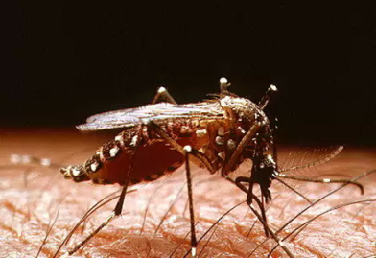
Распространенные вирусные инфекции
Желтая лихорадка - это острое вирусное геморрагическое заболевание, передаваемое инфицированными комарами. По состоянию на 2012 год вакцина против желтой лихорадки была включена в программы регулярной иммунизации детей в 36 из 48 стран и территорий, подвергающихся риску желтой лихорадки в Африке и Америке, и охват иммунизацией составил 37%.

Slide 16
Неделя иммунизации - Ваш шанс защитить себя и своего ребенка уже сегодня!

